Slide 1
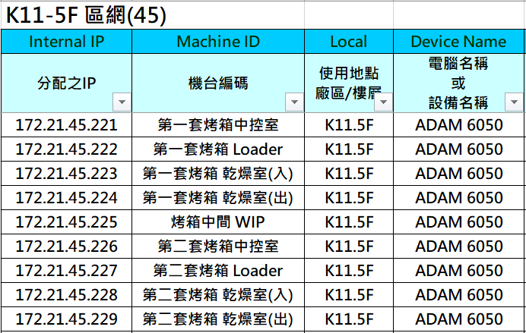
CIM 自動化機台健康度檢測專案
當前IP已全部設置完畢

Slide 2
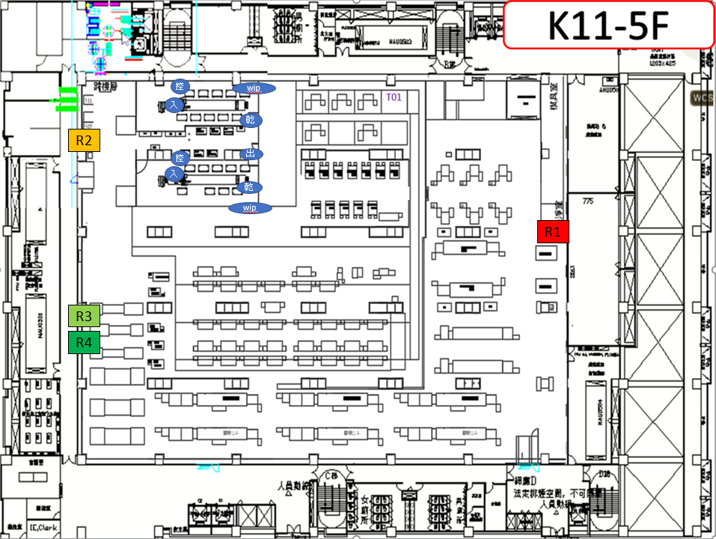
CIM 自動化機台健康度檢測專案 K11-5F
ADAM-6050-D 預計設置點位
K11-5F
位置 | 數量
乾燥室(入) | 2
乾燥室(出) | 1
WIP | 2
中控室 | 2
Loader | 2
K11-5F 當前已簽至採購單位

Slide 3
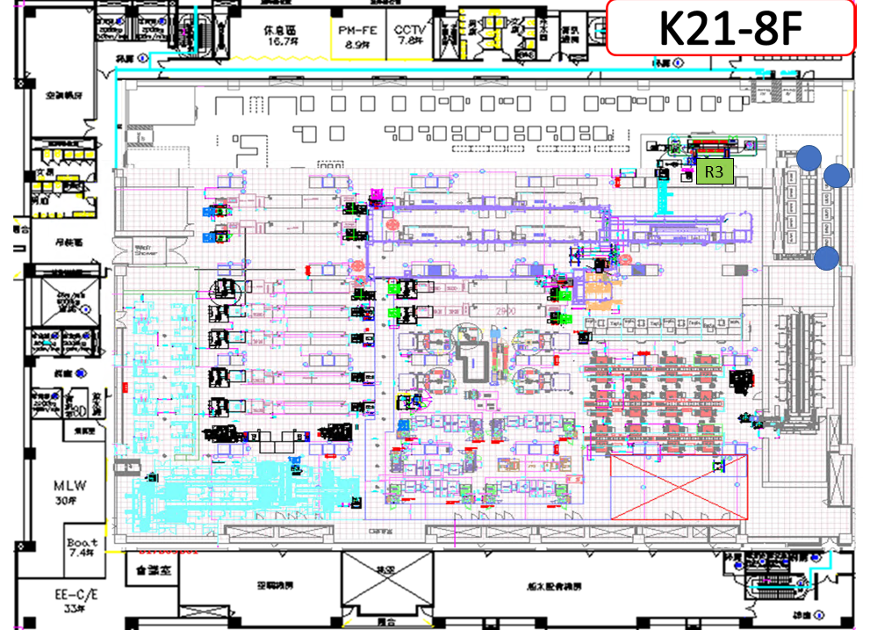
CIM 自動化機台健康度檢測專案 K21-8F
ADAM-6050-D 預計設置點位
K21-8F
位置 | 數量
手臂 | 1
Loader | 2
乾燥室(入) | 1
K21-8F已開立ePR

Slide 4
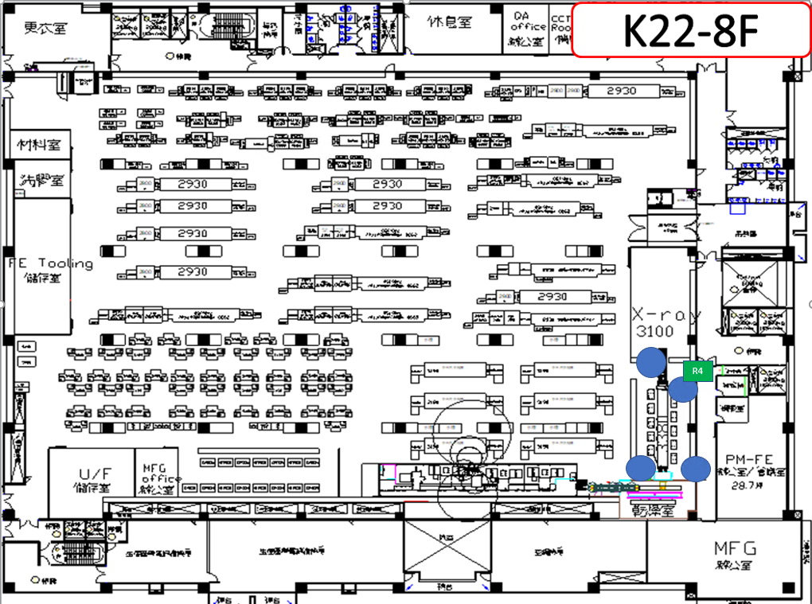
CIM 自動化機台健康度檢測專案 K22-8F
ADAM-6050-D 預計設置點位
K22-8F
位置 | 數量
手臂 | 1
Loader | 2
SAA入料機構 | 1
乾燥室(入) | 1
K22-8F 已開立 ePR

Slide 5
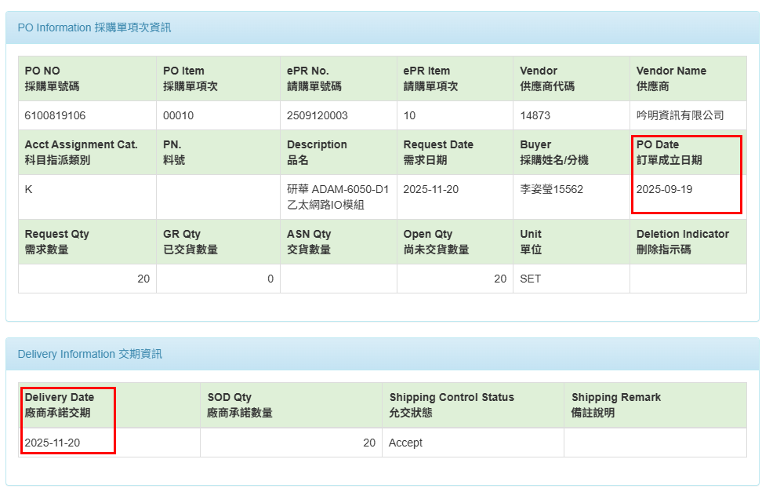
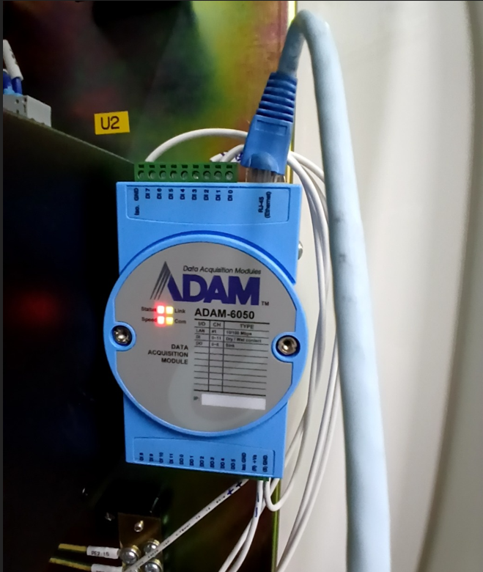
CIM 自動化機台健康度檢測專案
ADAM-6050-D 請購進度
承諾交期為 11/20 Owner：RuiYing Due Date：11/20 – On Going

Slide 6
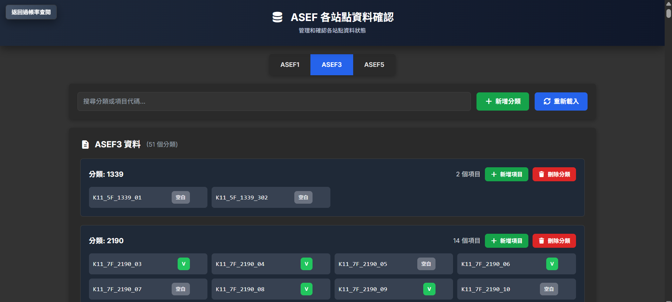
EAP 健康度網頁開發 – 當前頁面展示
MCID 各站點一覽
當前資訊已為3天份資訊
1
2

Slide 7
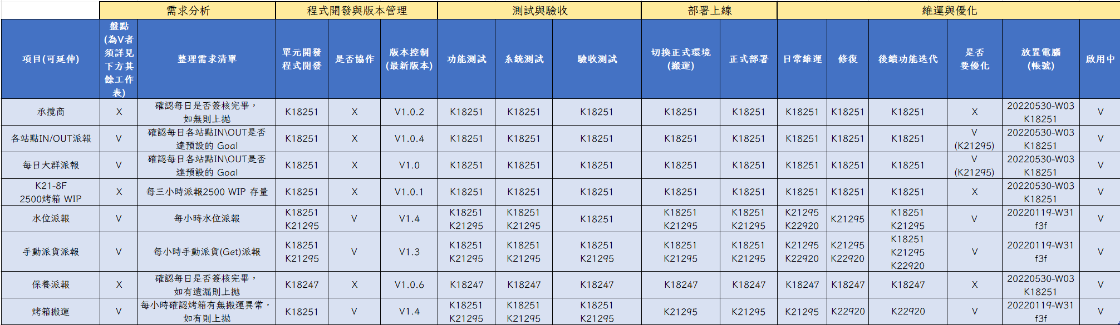
CIM 排程總覽
盤點派報&水位&當前程式進度
切分各派報功能以及排程&電腦帳號之統計 - Due Date：10/14 - Done

Slide 8
CIM 3000網頁與Dispatch異常盤點
3000網頁盤點進度
Dispatch網頁盤點
網頁無時間 | 網頁有時間
K25-8F 2880&2900 | 4600自動搬運看板(K11-6F)
K25-8F 3450 | K25-4600
K25-8F 3800
K11-8F 3450
K11 3800
K21-8F AMHS自動搬運派貨網頁
K25-4507
K25-3910
沒有資訊(無時間) | 正常(有時間) | 未知 | 異常(有時間以外的資訊)
K21_8F_3100 | K11_5F_3390/3400 | K11_8F_4600 | K11_8F_4110
K11_5F_3410 | K11_8F_3670 |  | K11_6F_3260
K11_8F_3800 | K22_8F_3390 |  | K22_5FOVEN
K22_5F_3410 | K22_5F_underfill |  | K25_8F_3260
K11跨樓層AGV | K25_8F_3190
K11_8FCENTRAL | K21_8F_3190
 | K25_8F_3670
 | K11_5F_3380
 | K11_8F_3260
 | K11_6F_3670
已交付宗佑提困難點
網頁與Dispatch盤點統計 - Due Date：10/10 - Done

Slide 9
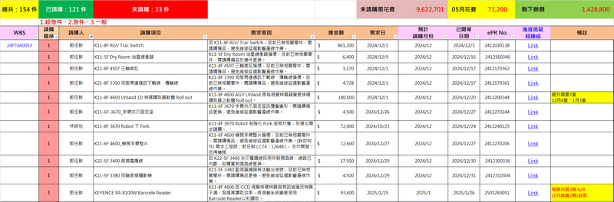
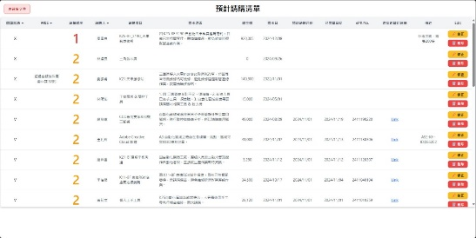


CIM 請購、驗收整合網頁程式開發
專案目的
開發網頁 UI 介面，將請購、驗收相關作業數位化，降低人員管控，即時掌握每月額度。
工具規劃
ePR 小幫手巨集 Excel 轉 Web – Done
Status
確認 Excel 相關欄位公式
Plan To Do
網頁程式開發
ePR 小幫手巨集 Excel 轉資料庫
網頁開發
ePR 預計請購表
預計請購表
請購紀錄表
ERT驗收表
網頁整合

Slide 10
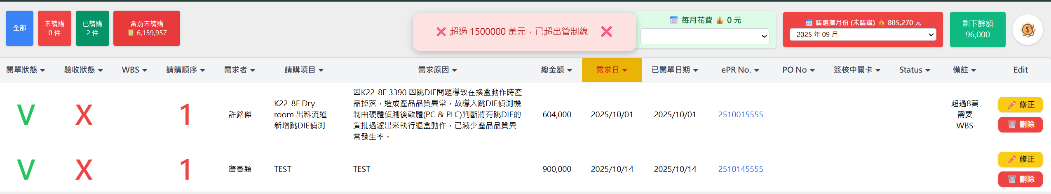
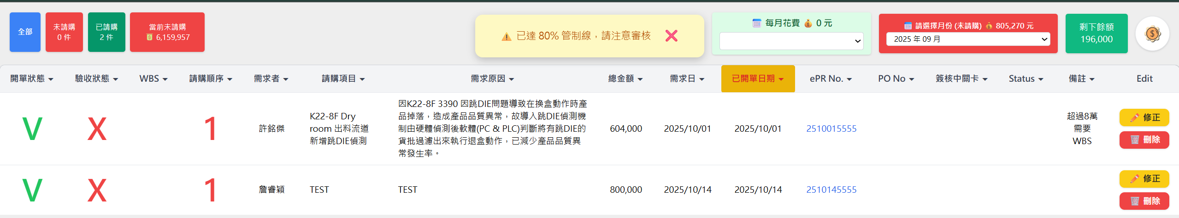
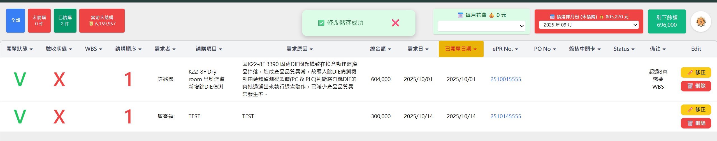
CIM 請購、驗收整合網頁程式開發
請購動態360看版：
網址：請購動態360看板
預計請購前須指定 Boyu & TimCL Review → LC Sir 簽核後才開單 (需自動發信通知) - Due Date：10/E – On Going
新增超額提示 (超過100萬為紅標，90萬為黃標，其餘為綠標(這邊之後再行調整) - Due Date：10/M – Done

Slide 11
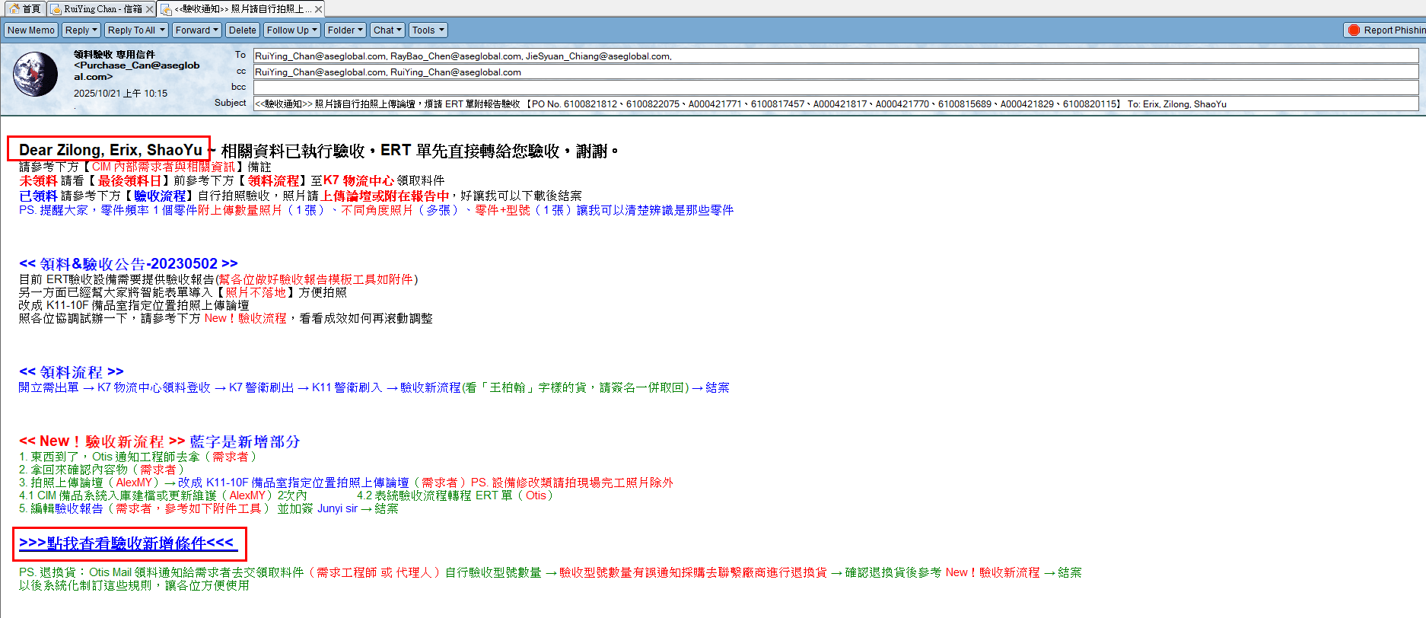
CIM 請購、驗收整合網頁程式開發
請購動態360看版：
網址：請購動態360看板
1
修正問候語後方人名
修正驗收新條件資訊
驗收Mail Role更新 - Due Date：10/21 – Done

Slide 12
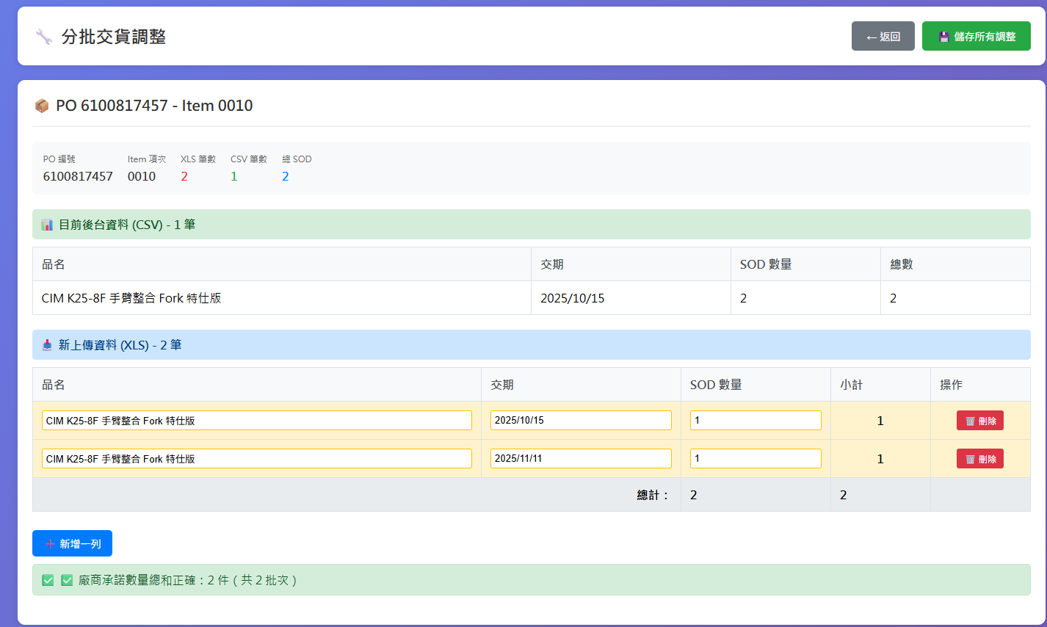
CIM 請購、驗收整合網頁程式開發
請購動態360看版：
網址：請購動態360看板
1
分批 Role 更新
廠商承諾交期 Role 更新 - Due Date：10/21 – Done

Slide 13
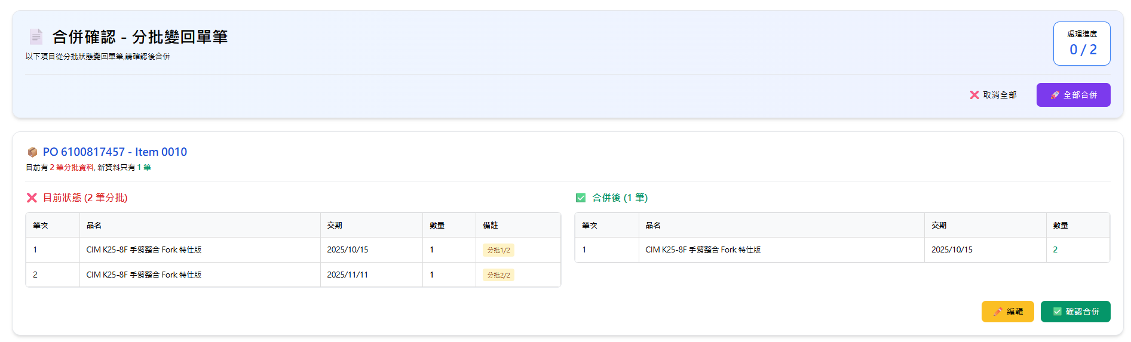
CIM 請購、驗收整合網頁程式開發
請購動態360看版：
網址：請購動態360看板
1
合併 Role 新增
廠商承諾交期 Role 更新 - Due Date：10/21 – Done

Slide 14
CIM 自動化困難點網頁程式開發
專案目的
於困難點會議使用，可定時更新困難點當前進度
工具規劃
Excel Loading – Done
Status
困難點網頁修正與欄位功能確認 - Done
Plan To Do
網頁程式開發
資料 Loading
網頁開發
困難點進度追蹤

Slide 15
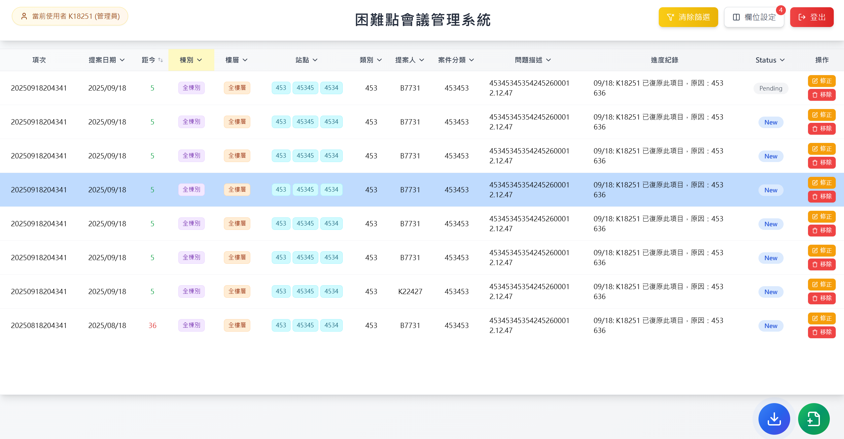
CIM 自動化困難點網頁程式開發
2
1
3
4
當前權限說明
預設篩選條件，可更換全選
各欄位篩選過濾
跳轉修正介面
篩選後匯出 Excel 表單
新增卡片
5
6
圖表彙整 – Due Date：10/E
修正下載忽略卡控與表單顏色繪製 - Due Date：10/E
狀態為 New 時權限調整 – Due Date – 10/E
網址：困難點會議記錄

Slide 16
CIM 中控路由網頁程式開發
專案目的
於日常追蹤使用，管理員可以隨時查看與新增網頁
工具規劃
Button Function – Done
Status
中控路由網頁修正與按鈕功能確認 - Done
Plan To Do
網頁程式開發
資料 Loading
網頁開發
路由與相應網頁之進度追蹤

Slide 17
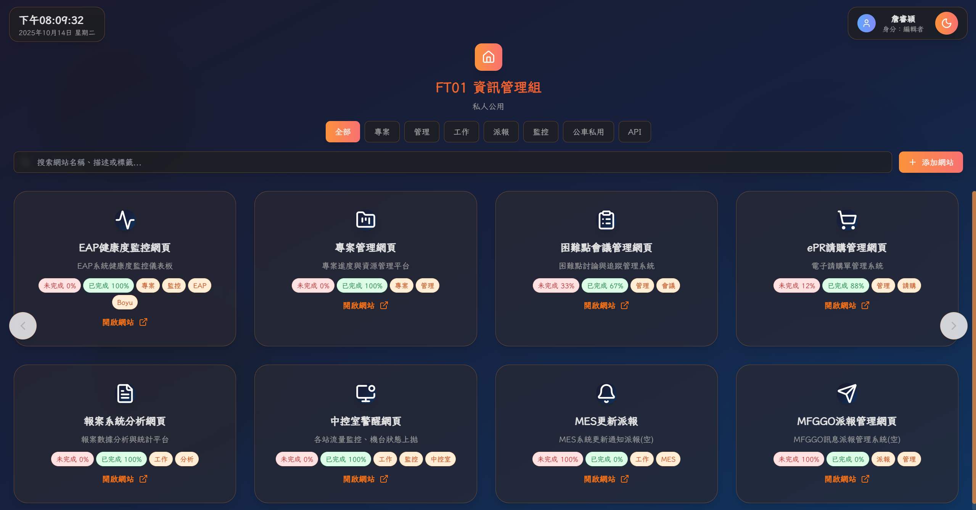
CIM 中控路由網頁程式開發
1
2
3
4
5
5
當前權限說明
明亮/黑暗調整
Tags 按鈕篩選
關鍵字模糊篩選
新增網頁(管理員&編輯者)
未完成%數
已完成%數
6
7
資訊確認與彙整 – Due Date：10/E
翻頁記憶調整– Due Date – 10/E
網址：中控路由

Slide 18
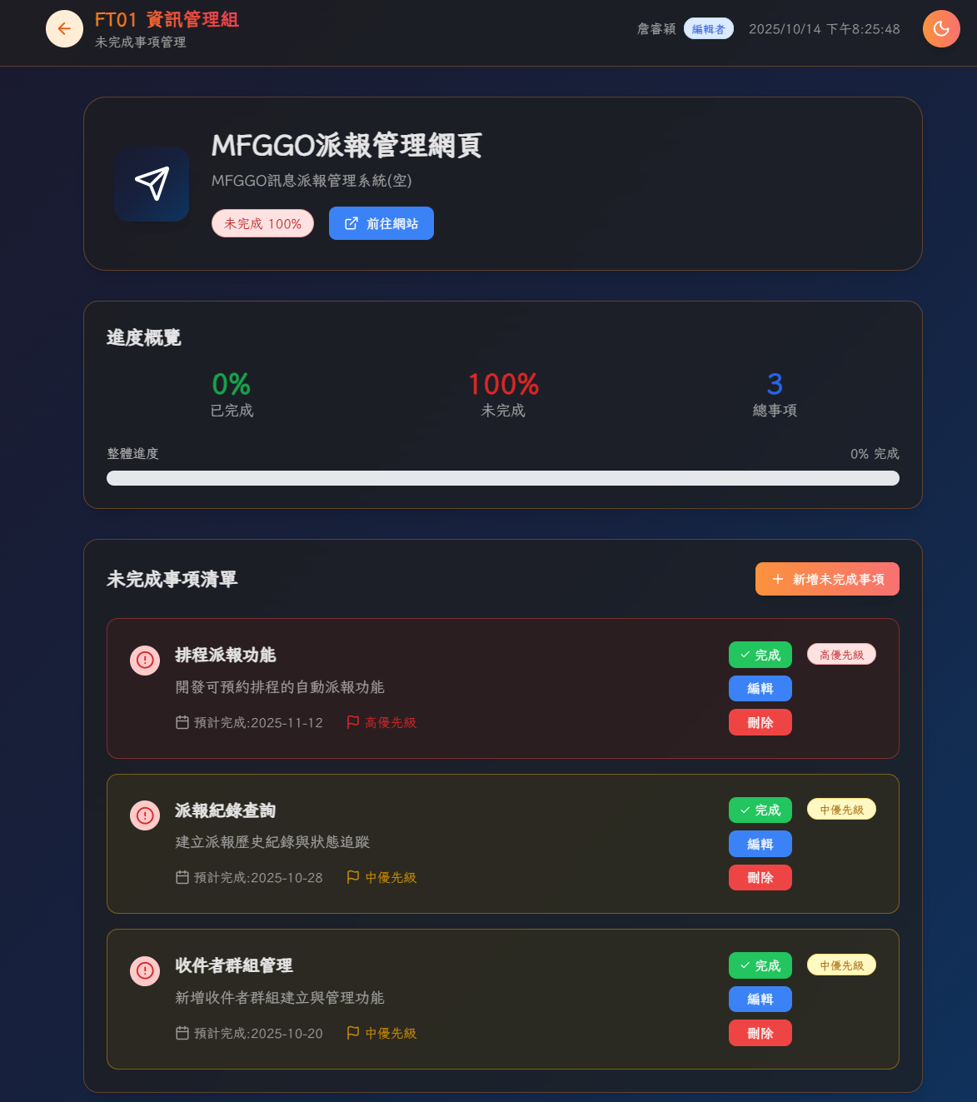
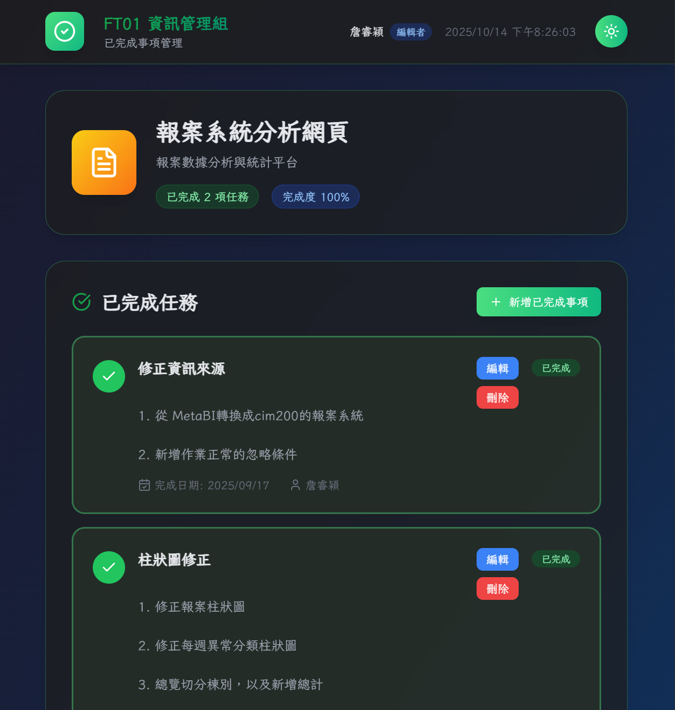
CIM 中控路由網頁程式開發
1
2
未完成修正管理頁面
已完成修正管理頁面

